Slide 1

TRƯỜNG ĐẠI HỌC TRÀ VINH
TRƯỜNG KỸ THUẬT VÀ CÔNG NGHỆ
BÁO CÁO ĐỒ ÁN TỐT NGHIỆP
XÂY DỰNG WEBSITE BÁN LAPTOP
Giảng viên hướng dẫn:
ThS VÕ THÀNH C
Sinh viên thực hiện:
Họ tên: Nguyễn Tín Thành
MSSV: 110121104
Lớp: DA21TTA
Trang 1/17
Trà Vinh, tháng 8 năm 2025

Slide 2


Tổng quan đề tài
NỘI DUNG CHÍNH
Kết quả đạt được
Kết luận và hướng phát triển
Trang 2/17

Slide 3
Lý do chọn đề tài
Mục tiêu đề tài
Tổng quan
Phân tích và thiết kế hệ thống
Công nghệ sử dụng
Ưu điểm của công nghệ
Trang 3/17

Slide 4

Tổng quan
Lý do chọn đề tài
Lý do chủ quan
Công nghệ thông tin phát triển mạnh mẽ.
Nhu cầu thương mại điện tử ngày càng tăng
Internet, nền tảng trực tuyến thúc đẩy giao dịch nhanh chóng.
Website TMĐT trở thành xu hướng phổ biến.
Trang 4/17

Slide 5
Tổng quan
Lý do chọn đề tài
Lý do khách quan
Cần giới thiệu sản phẩm laptop trực quan, chi tiết.
Quản lý kho, đơn hàng, khuyến mãi, khách hàng hiệu quả.
Thay thế quản lý thủ công bằng hệ thống tự động hóa.
Xây dựng website hiện đại, tối ưu kinh doanh, bảo mật cao.
Trang 4/17

Slide 6
Tổng quan
Mục tiêu đề tài
Xây dựng website bán laptop hiện đại, thông minh, dễ mở rộng.
Đáp ứng đầy đủ chức năng TMĐT, nâng cao trải nghiệm người dùng.
Hỗ trợ vận hành hiệu quả, tạo lợi thế cạnh tranh.
Đối với người dùng
Đối với quản trị
Giao diện thao tác dễ dàng không phức tạp.
Nội dung thể hiện trực quan.
Thông tin cần cung cấp là cơ bản và tối thiểu.
Vẫn đảm bảo các chức năng cần thiết liên quan.
Quyền quản lý toàn cục với trang người dùng.
Quản lý sản phẩm
Quản lý đơn hàng
Quản lý các chức năng khác
Trang 5/17

Slide 7
Tổng quan
Phân tích và thiết kế hệ thống
Mô hình thực thể kết hợp
Trang 6/17

Slide 8





Tổng quan
Công nghệ sử dụng
Ngôn ngữ và Framework
CSDL
Kiến trúc dự án
React.js
Node.js
MongoDB
MySQL
Microservices
Trang 7/17

Slide 9
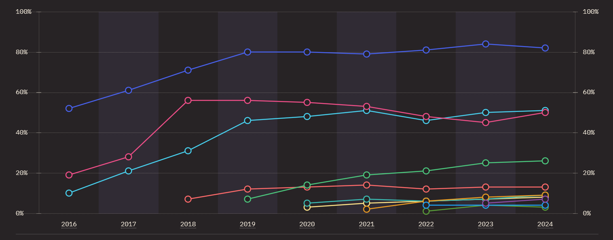
Tổng quan
Ưu điểm của công nghệ
Là framework được sử dụng nhiều nhất trong năm 2024 với mức độ tăng trưởng cao
Trang 8/17

Slide 10


Tổng quan
Ưu điểm của công nghệ
Là công cụ phát triển thay thế webpack
HMR (Hot Module Replacement) nhanh
Kho thư viện npm lớn nhất thế giới.
Cùng ngôn ngữ với frontend.
Một framework CSS đang rất phổ biến hiện nay
Trang 9/17

Slide 11
Trang người dùng
Kết quả
đạt được
Trang quản trị
Trang 10/17

Slide 12
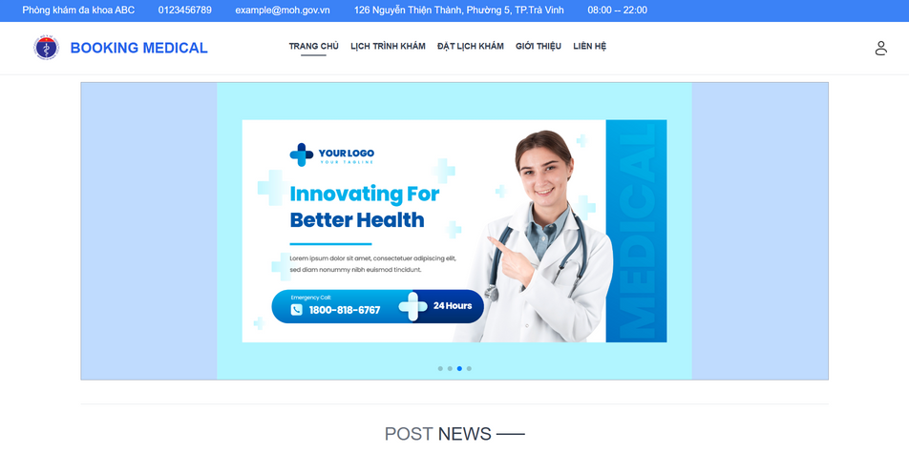
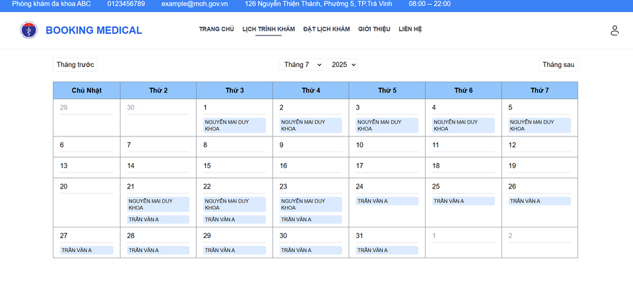
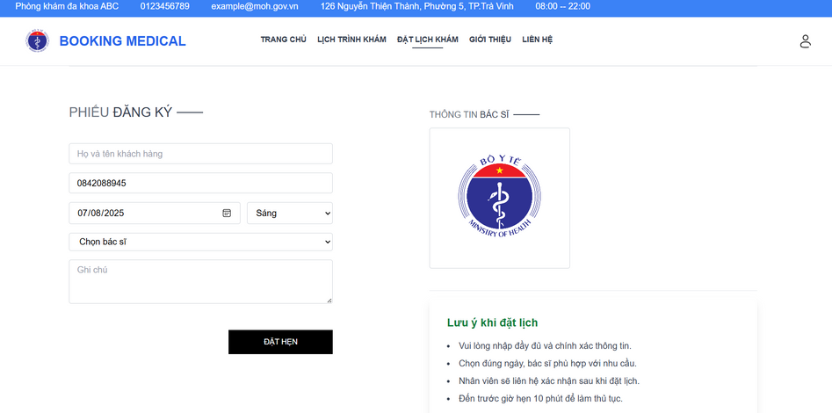
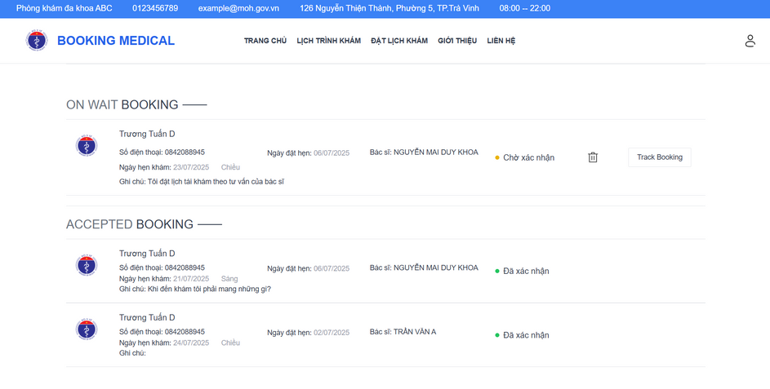
Kết quả đạt được
Trang người dùng:
Trang chủ, lịch khám, đặt hẹn, kiểm tra lịch hẹn
Trang 11/17

Slide 13
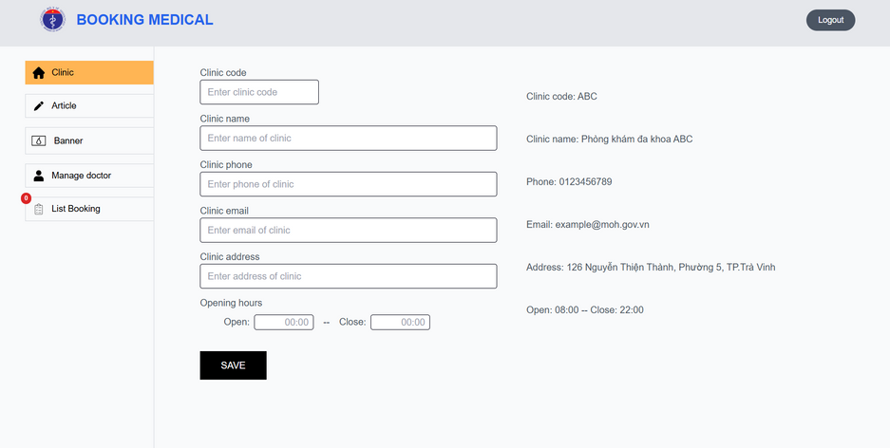
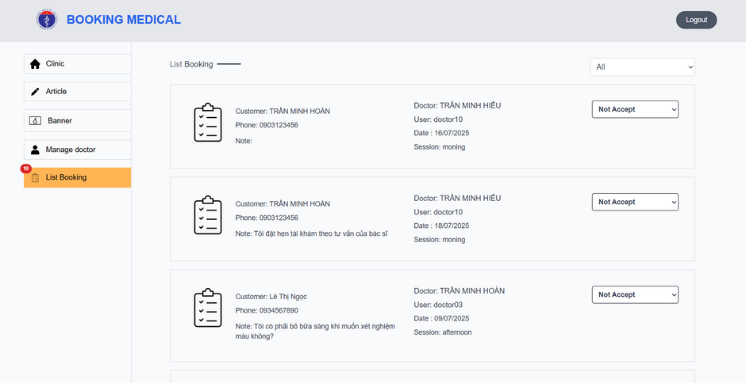
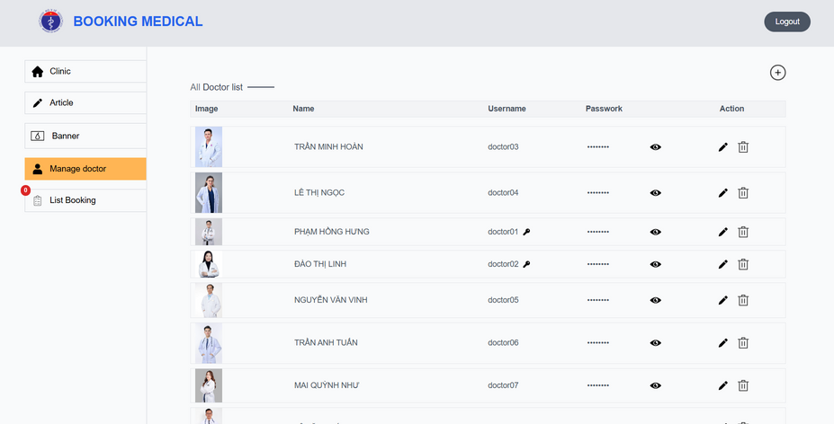
Kết quả đạt được
Trang người dùng:
Quản lý trang người dùng, quản lý nhân sự, phản hồi khách hàng
Trang 12/17

Slide 14
Kết luận
Kết luận và hướng phát triển
Hướng phát triền
Trang 13/17

Slide 15

Tổng quan
Ưu điểm của công nghệ
Là công cụ phát triển thay thế webpack
HMR (Hot Module Replacement) nhanh
Kho thư viện npm lớn nhất thế giới.
Cùng ngôn ngữ với frontend.
Một framework CSS đang rất phổ biến hiện nay
Trang 14/17

Slide 16
Nhận xét
Ưu điểm
Nhược điểm
Giao diện đơn giản, gọn gàn
Hiển thị trực quan
Đáp ứng đủ nhu cầu nghiệp vụ của một ứng dụng đặt hẹn khám bệnh
Chưa thành thạo trong việc tối ưu hiệu năng
Trang 15/17

Slide 17
Hướng phát triển
Tối ưu hóa hiêu năng cho web trong tương lai
Phát triển các chức năng, tiện ích người dùng
Mở rộng quy mô
Trang 16/17

Slide 18

THANK YOU
Trang 17/17

